Slide 1
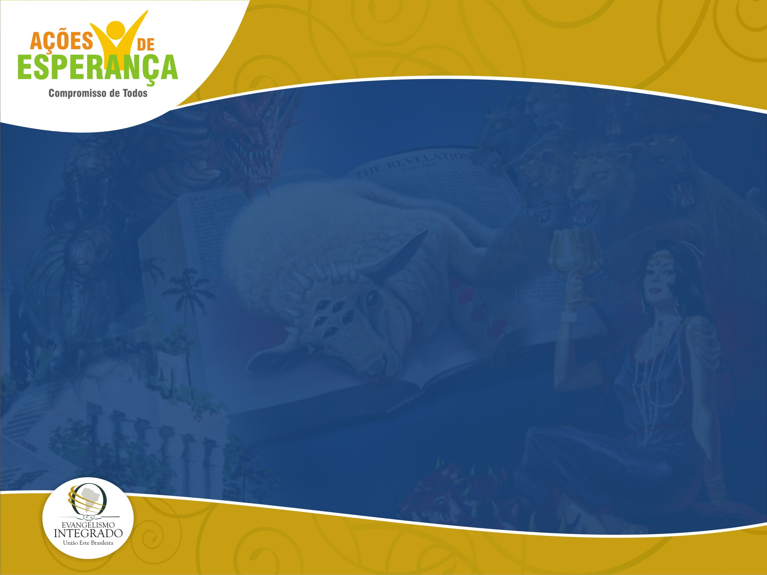

AS REVELAÇÕES
DO APOCALIPSE

Slide 2
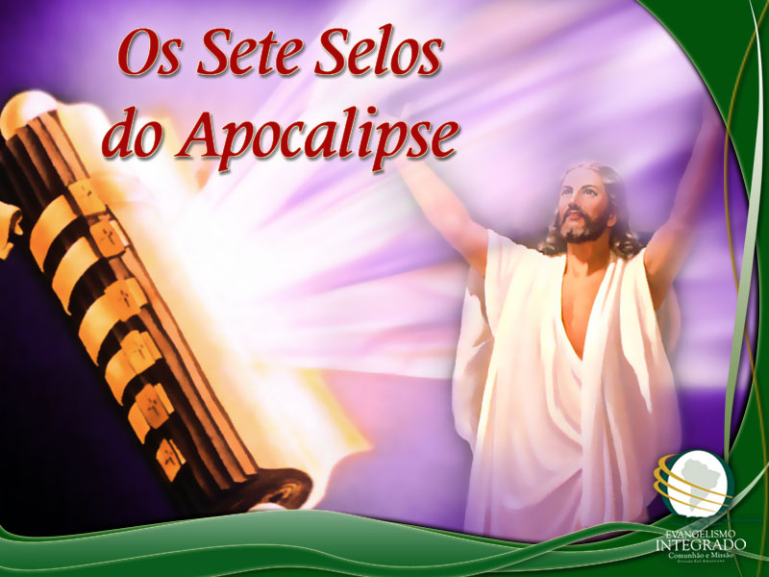

Slide 3
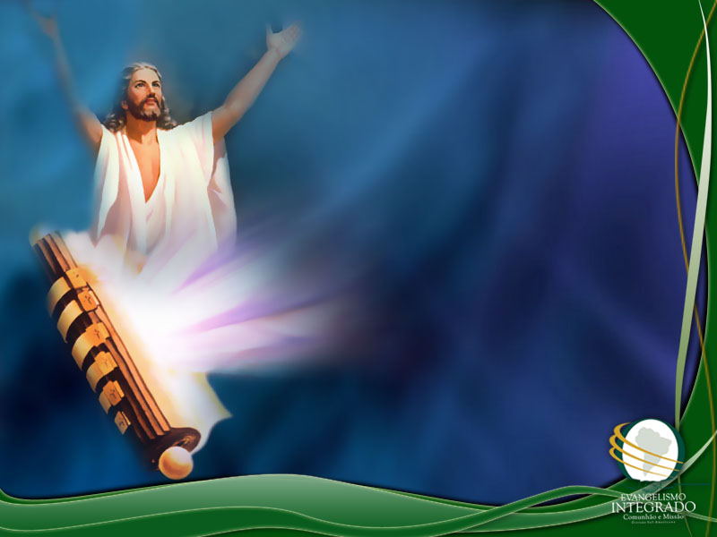
O Apocalipse apresenta um misterioso livro fechado com sete selos.
E Cristo é o único ser em todo o universo capaz de abrir o Livro dos Sete Selos.

Slide 4
Que representam os Sete Selos do Apocalipse?

Slide 5
“É evidente que são profecias básicas dos sete períodos que a igreja viveria desde a sua fundação até a segunda vinda de Jesus, descrita na última parte do sexto selo.”

Slide 6
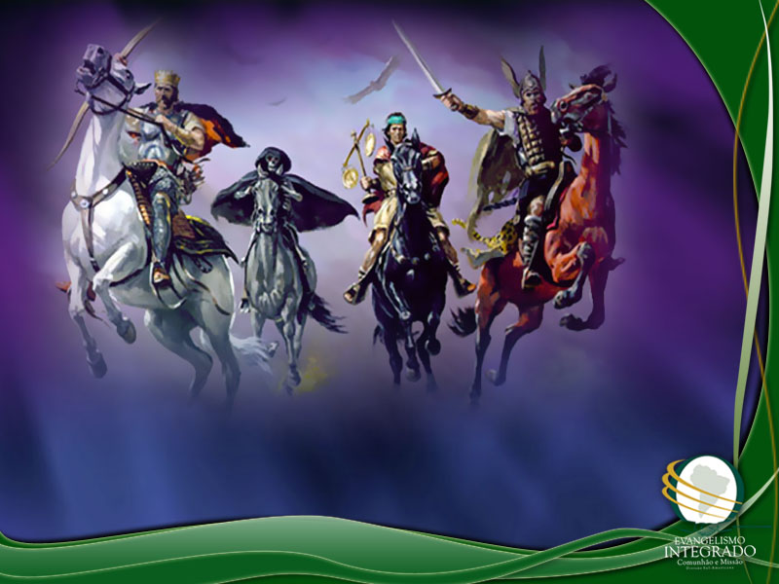
CAVALEIROS DO APOCALIPSE
Os quatro primeiros selos

Slide 7
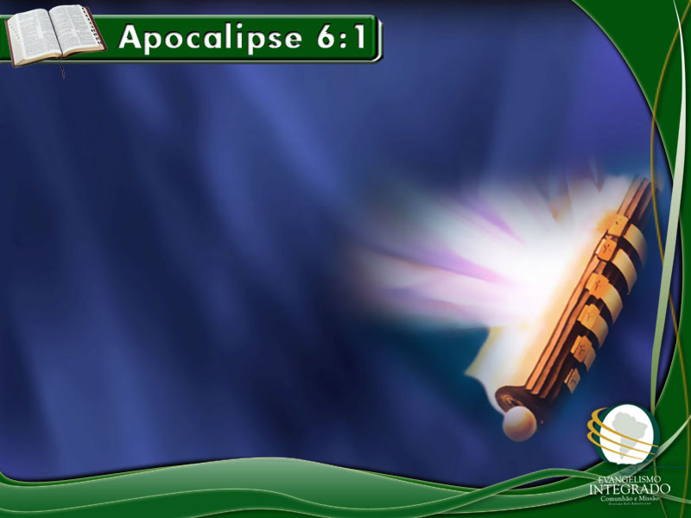
“Vi quando o Cordeiro abriu um dos sete selos e ouvi um dos quatro seres viventes dizendo, como se fosse voz de trovão: Vem!”

Slide 8

“Vi, então, e eis um cavalo branco e o seu cavaleiro com um arco; e foi-lhe dada uma coro; e ele saiu vencendo e para vencer.”

Slide 9
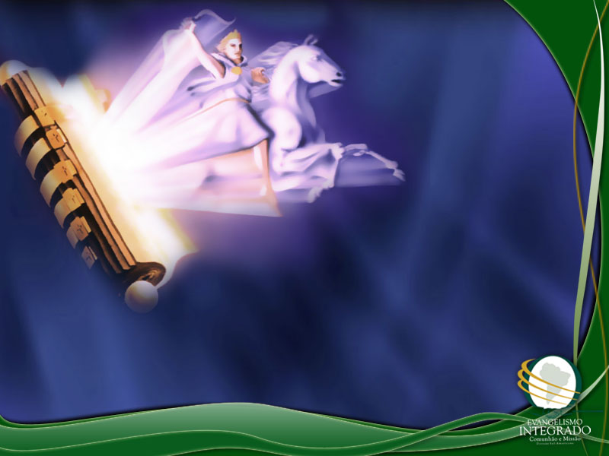
CAVALO BRANCO
Primeiro Selo
Igreja até o ano 100 d.C.
Pregavam a Pureza e Fidelidade a Bíblia.
Vitoriosa
Cerca de 6 milhões de cristãos no Século I.

Slide 10
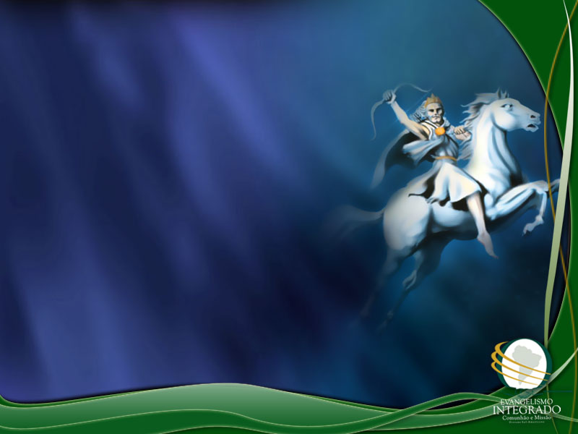
“Sem dinheiro, os crentes derrotavam o poderio das riquezas ao seu redor; sem escolas, eles confundiam os letrados rabis; sem poder político ou social mostraram-se mais fortes que o Sinédrio; não tendo um sacerdócio, desafiavam os sacerdotes e o templo; sem um soldado sequer, eram mais poderosos que as legiões romanas. E foi assim que eles fincaram a cruz acima da águia romana.”
A Vinda do Consolador, pág. 127

Slide 11

“Quando abriu o segundo selo, ouvi o segundo ser vivente, dizendo: Vem!”

Slide 12

“E saiu outro cavalo, vermelho; e ao seu cavaleiro, foi-lhe dado tirar a paz da terra para que os homens se matassem uns aos outros; também lhe foi dada uma grande espada.”

Slide 13
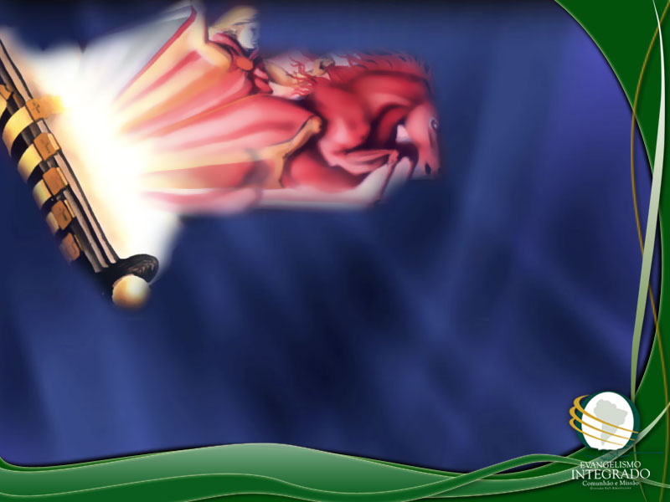
CAVALO VERMELHO
Segundo Selo
Igreja cerca de 100-313 DC.
Época das perseguições pelos Césares.
Derramamento de sangue.
Discórdia, discussão, controvérsia.

Slide 14
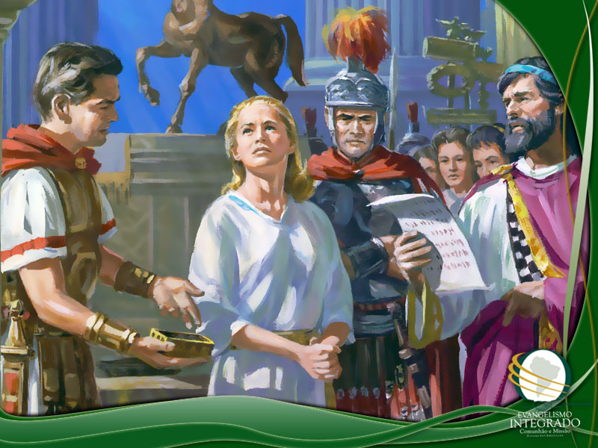

Slide 15
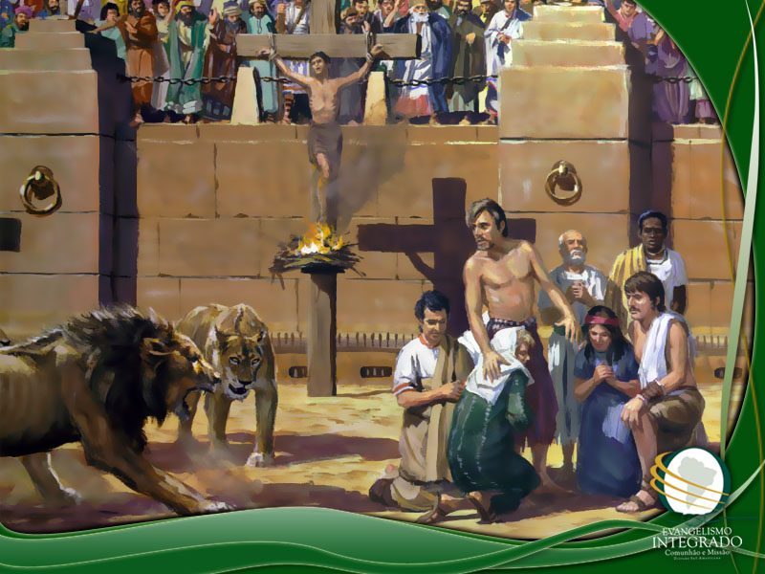

Slide 16
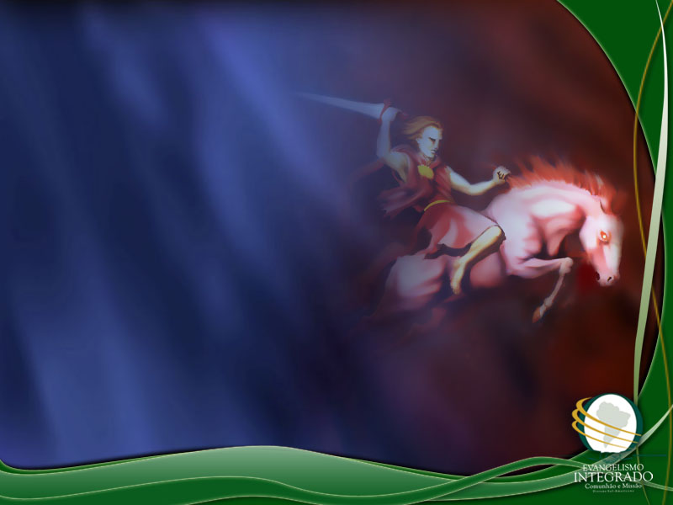
“O que aconteceu foi que a Igreja, no seu afã entusiasta de evangelizar todo o mundo, começou a batizar pessoas que não tinham conhecimento suficiente da doutrina cristã. Muitos gregos, romanos e gentios, começaram a pertencer à Igreja sem ter abandonado os seus velhos costumes pagãos e doutrinas, e começaram a contaminar a pureza da doutrina que se mantivera branca durante o primeiro século.”
O Terceiro Milênio, pág. 41

Slide 17
“Doutrinas estranhas pretendiam misturar-se às verdades bíblicas: O pecado original, a Trindade, a natureza de Cristo, o papel da virgem Maria, o celibato e a autoridade da igreja.
O Terceiro Milênio, pág. 41, 42

Slide 18
“No intervalo entre os dias dos apóstolos e a conversão de Constantino, ritos e cerimônias que nem Paulo e Pedro ouviram falar, silenciosamente tornaram-se comuns alegando serem instituições divinas.”
Igreja Antiga, Pág. 6, 7

Slide 19

“Quando abriu o terceiro selo, ouvi o terceiro ser vivente dizendo: Vem! Então, vi, e eis um cavalo preto e o seu cavaleiro com uma balança na mão.”

Slide 20

“E ouvi uma como que voz no meio dos quatro seres viventes dizendo: Uma medida de trigo por um denário; três medidas de cevada por um denário; e não danifiques o azeite e o vinho.”

Slide 21
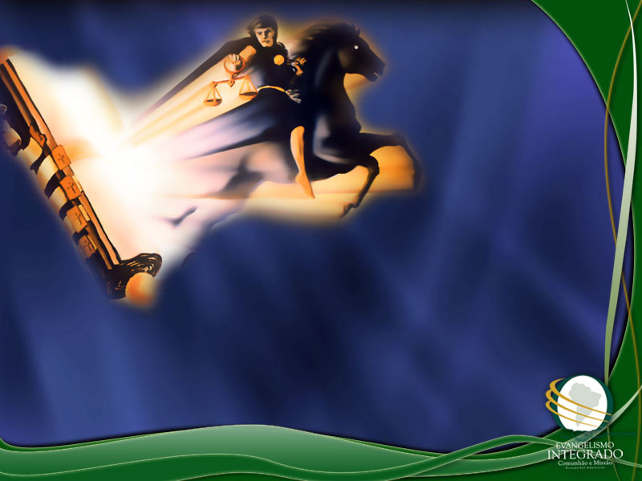
CAVALO PRETO
Terceiro Selo
Igreja de 313-538 d.C.
Corrupção da fé.
Bispo de Roma começa a dominar.
Época de fome e miséria espiritual.

Slide 22
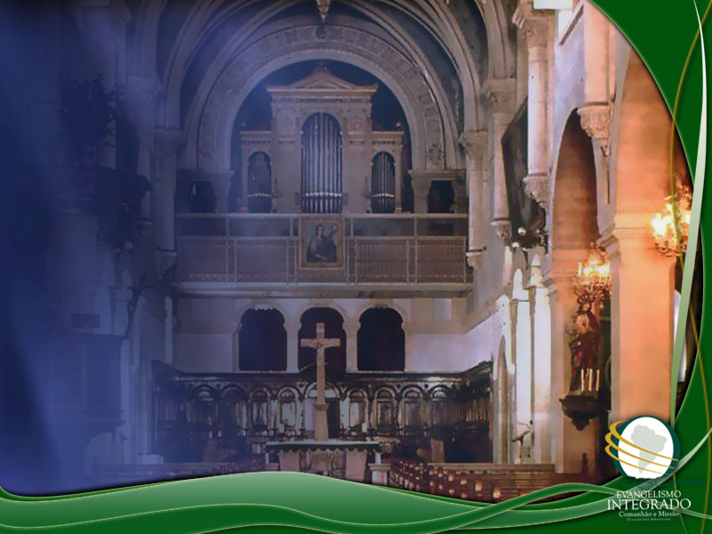
APOSTASIA

Slide 23
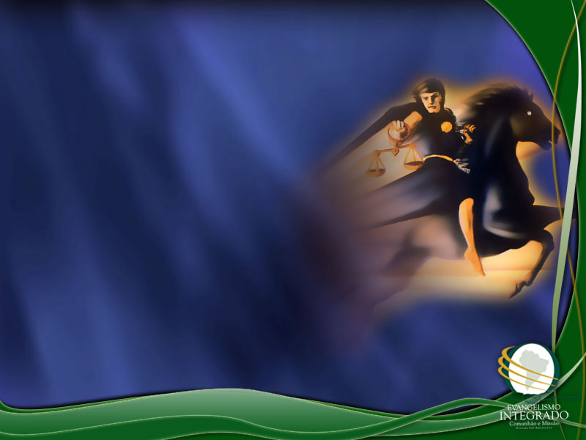
313 - Edito de Milão
321 - Decreto para adoração no Domingo
364 - Concílio de Laodicéia oficializa a guarda do Domingo
370 - Começa a se cultuar aos santos
400 - Oração pelos mortos
530 - Dogma do purgatório

Slide 24

“Quando o Cordeiro abriu o quarto selo, ouvi a voz do quarto ser vivente, dizendo: Vem!”

Slide 25

“E olhei, e eis um cavalo amarelo e o seu cavaleiro, sendo este chamado Morte; e o inferno o estava seguindo, e foi-lhes dada autoridade sobre a quarta parte da terra para matar à espada, pela fome, com a mortandade e por meio das feras da terra.”

Slide 26
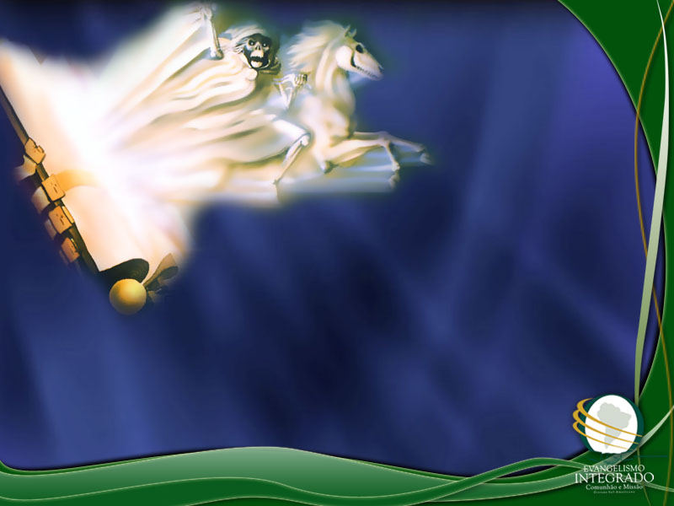
CAVALO AMARELO
Quarto Selo
Igreja cerca de 538-1517 d.C.
Degradação total.
Perseguição aos que seguem a Bíblia.

Slide 27
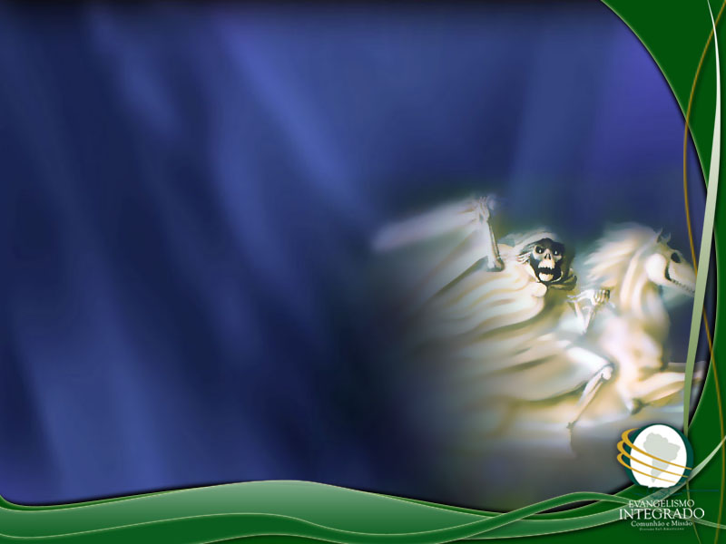
998 - Instituem-se o dia dos mortos.
1184 - Instituída a inquisição.
1190 - Começa a venda das Indulgências.
1216 - instituída a confissão auricular.
1229 - Proibida a leitura da Bíblia.
1563 - No concílio de Trento é decidido que a tradição está acima de tudo.

Slide 28
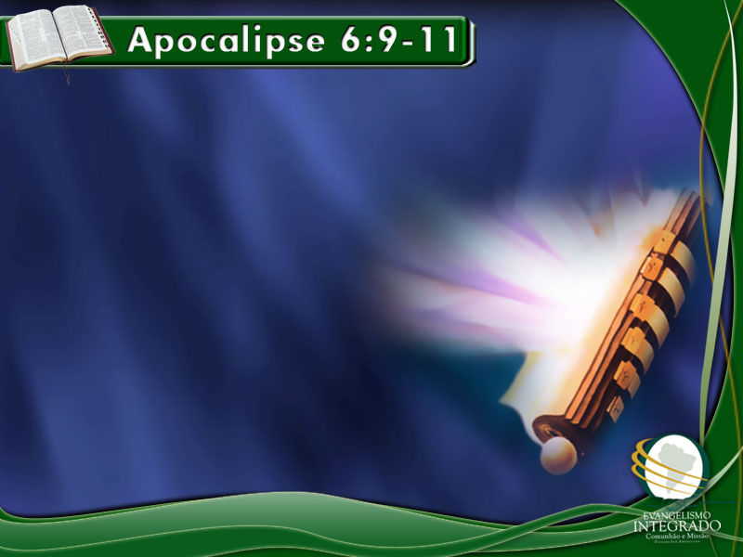
“Quando ele abriu o quinto selo, vi, debaixo do altar, as almas daqueles que tinham sido mortos por causa da palavra de Deus e por causa do testemunho que sustentavam. Clamaram em grande voz, dizendo: Até quando, ó Soberano Senhor, santo e verdadeiro, não julgas, nem vingas o nosso sangue dos que habitam sobre a terra?...

Slide 29
...Então, a cada um deles foi dada uma vestidura branca, e lhes disseram que repousassem ainda por pouco tempo, até que também se completasse o número dos seus conservos e seus irmãos que iam ser mortos como igualmente eles foram.”

Slide 30
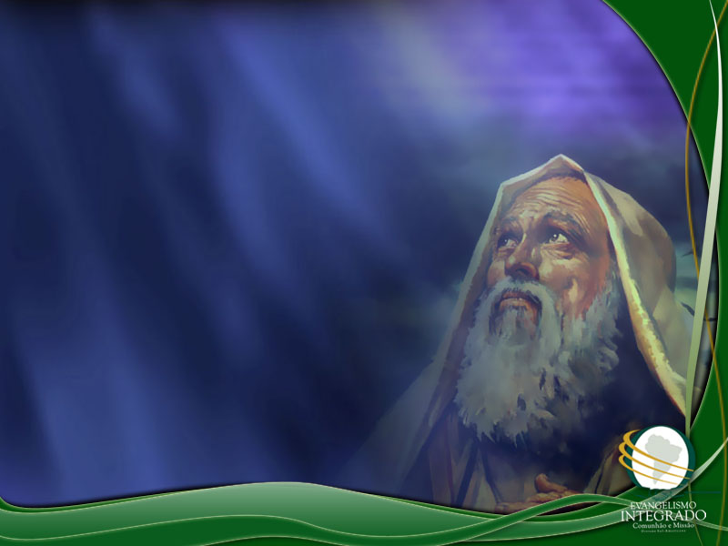
SANTOS NO ALTAR
Quinto Selo
João vê as almas dos santos mártires no altar, requisitando à Deus vingança pelo seu sangue derramado.
Período: de 1517 a 1755 d.C.

Slide 31
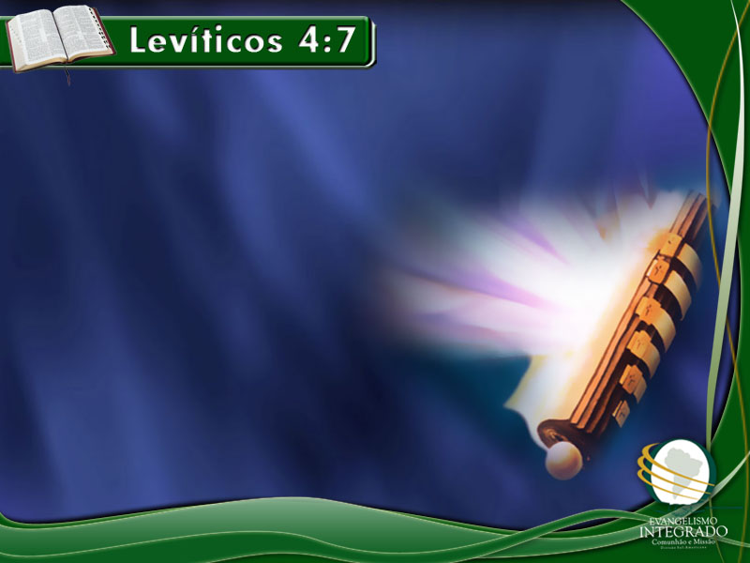
“Também o sacerdote porá daquele sangue sobre as pontas do altar do incenso aromático, perante o SENHOR que está na tenda da congregação; e todo o restante do sangue do novilho derramará à base do altar do holocausto, que está à porta da tenda da congregação.”

Slide 32
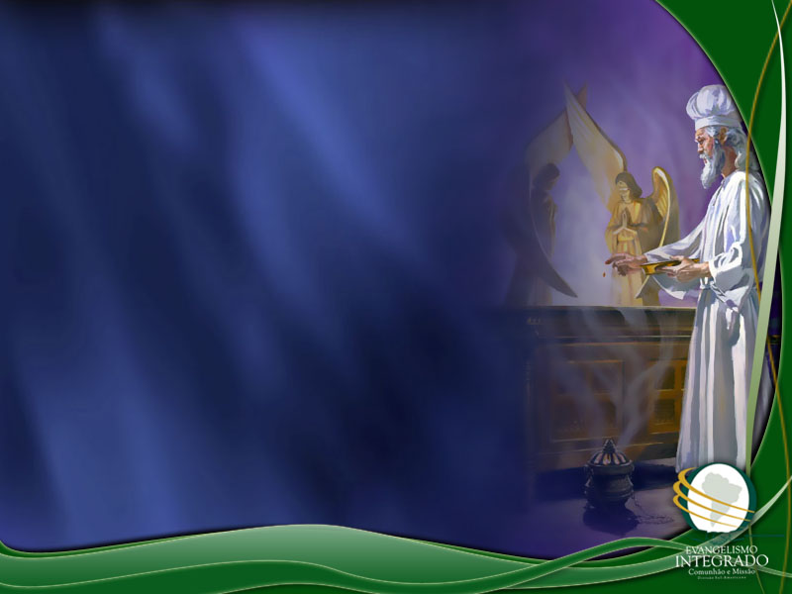
No altar de bronze do Santuário do Antigo Testamento se oferecia o sacrifício de animais.
O sacrifício era queimado e o sangue era derramado na base do altar.
Simbolismo Claro...

Slide 33
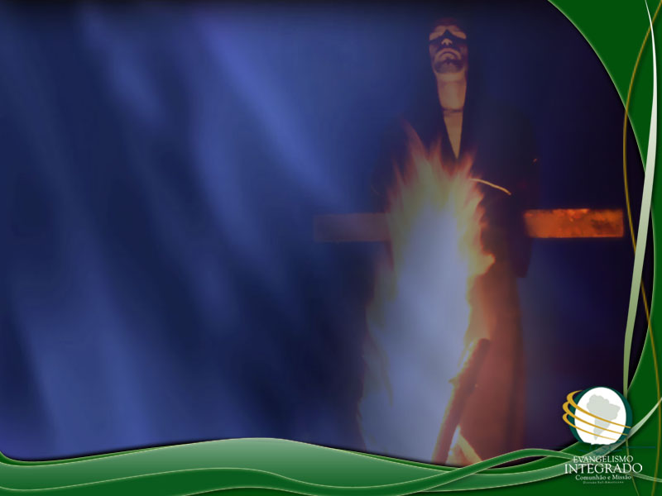
O sangue dos mártires clamam simbolicamente a Deus.
Assim como fez o sangue de Abel que foi morto por seu irmão Caim.

Slide 34
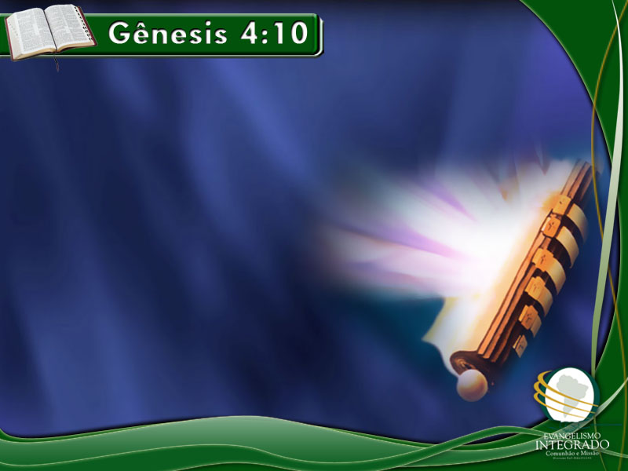
“E disse Deus: Que fizeste? A voz do sangue do teu irmão clama da terra a mim.”

Slide 35
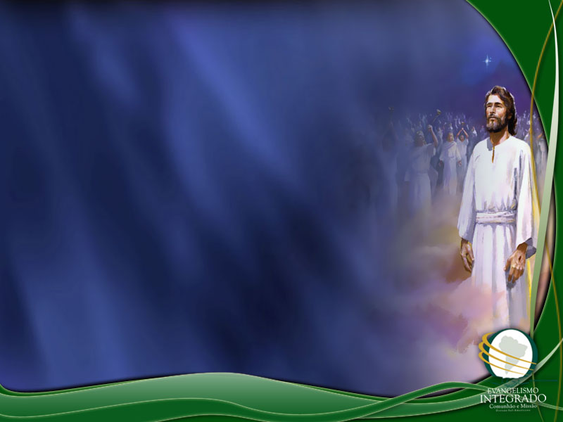
As vestiduras brancas simbolizam a dignidade que a justiça de Cristo lhes atribui.
Embora tenham ganho a vitória em Cristo, deveriam descansar na tumba um pouco de tempo até que Jesus venha e lhes dê a recompensa.

Slide 36
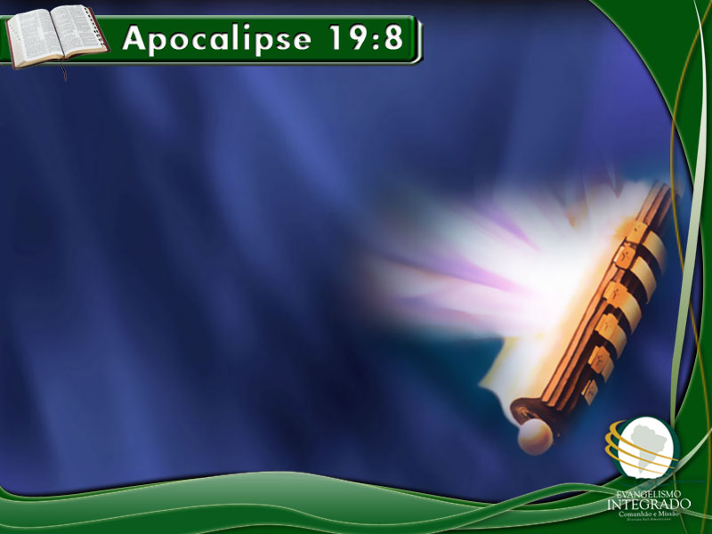
“Pois lhe dado vestir-se de linho finíssimo, resplandecente e puro. Porque o linho finíssimo são os atos de justiça dos santos.”

Slide 37
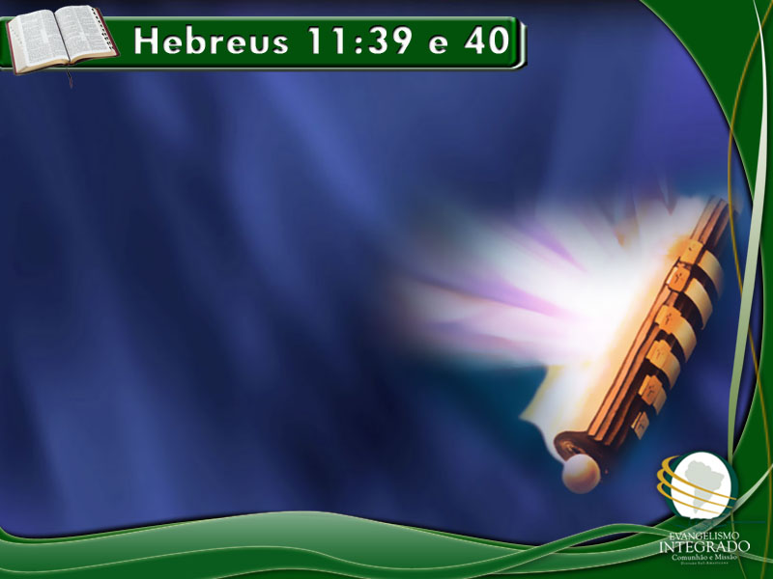
“Ora, todos estes que obtiveram bom testemunho por sua fé não obtiveram, contudo, a concretização da promessa, por haver Deus provido coisa superior a nosso respeito, para que eles, sem nós, não fossem aperfeiçoados.”

Slide 38
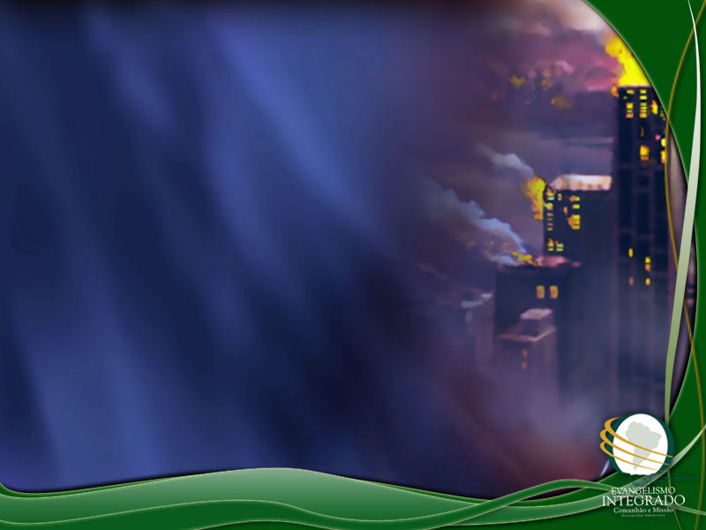
ACONTECIMENTOS NA NATUREZA
Sexto Selo
Quais são os quatro acontecimentos que dão abertura ao Sexto Selo?

Slide 39
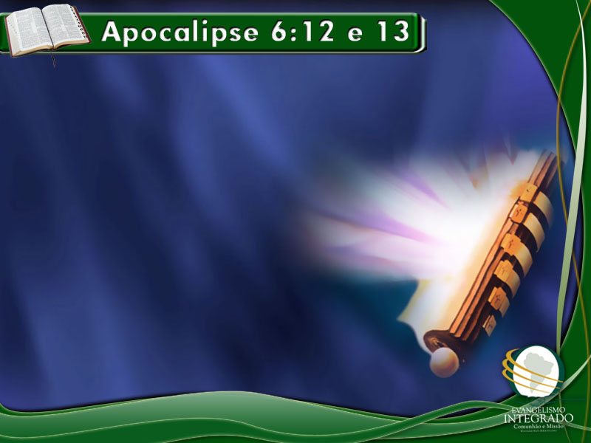
“Vi quando o Cordeiro abriu o sexto selo, e sobreveio grande terremoto. O sol se tornou negro como saco de crina, a lua toda, como sangue, as estrelas do céu caíram pela a terra, como a figueira, quando abalada por vento forte, deixa cair os seus figos verdes.”

Slide 40
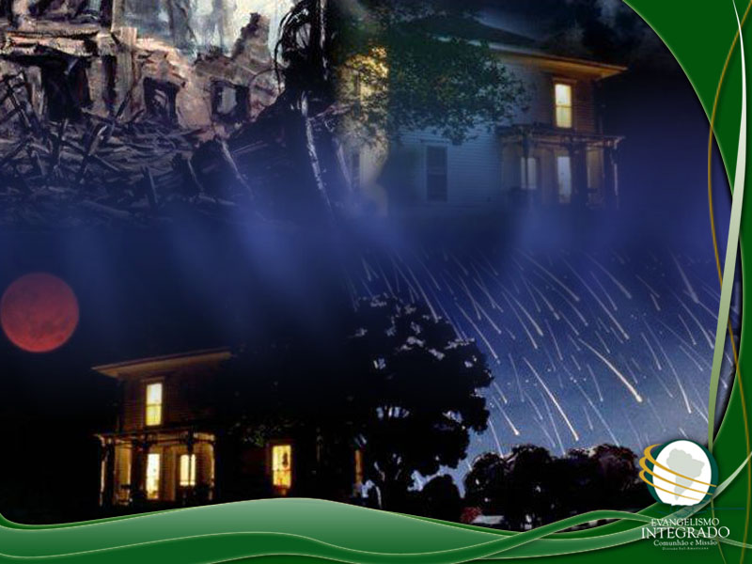
Grande
Terremoto
Escurecimento do Sol
Lua tornou-se em sangue
Queda das
Estrelas

Slide 41
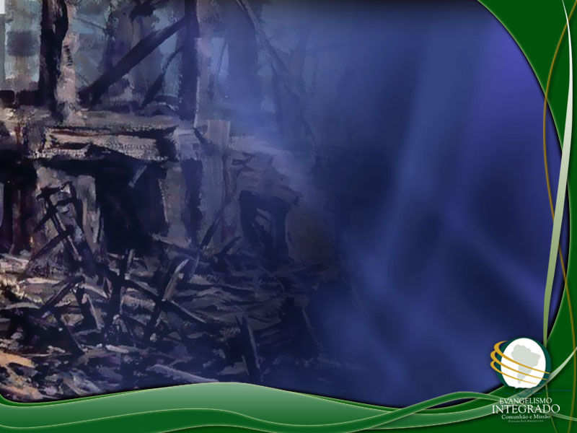
O GRANDE TERREMOTO DE LISBOA
Em cumprimento a profecia Bíblica o “grande terremoto” de Apocalipse 6 é identificado com o grande terremoto de Lisboa no dia 1º de novembro de 1755.

Slide 42
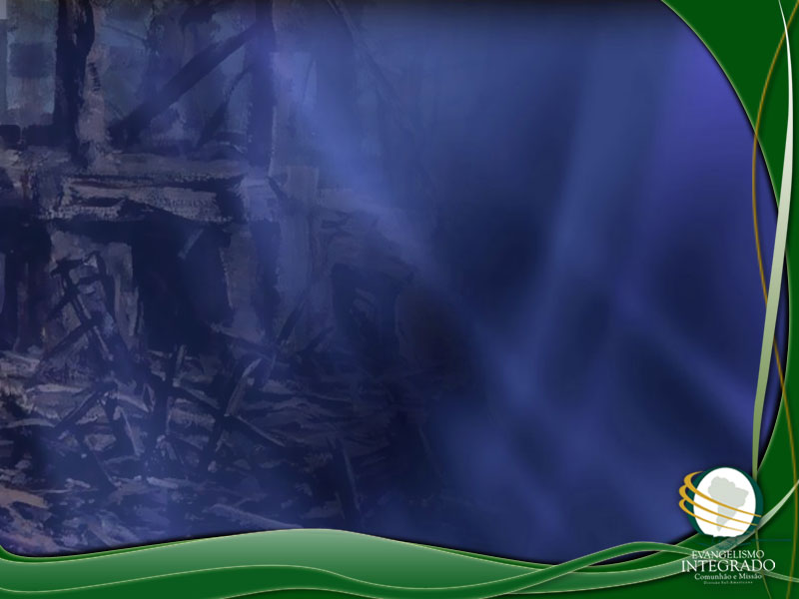
“Grande parte da Argélia foi destruída; e a pequena distância de Marrocos, foi tragada uma aldeia de mais ou menos 10 mil habitantes. Foi na Espanha e Portugal que o choque atingiu a maior violência. Diz-se que em Cadiz a ressaca alcançou a altura de vinte metros.
Montanhas, algumas das maiores de Portugal, foram impetuosamente sacudidas... Em Lisboa, um som como de trovão foi ouvido sob o solo e imediatamente depois violento choque derribou a maior parte da cidade.

Slide 43
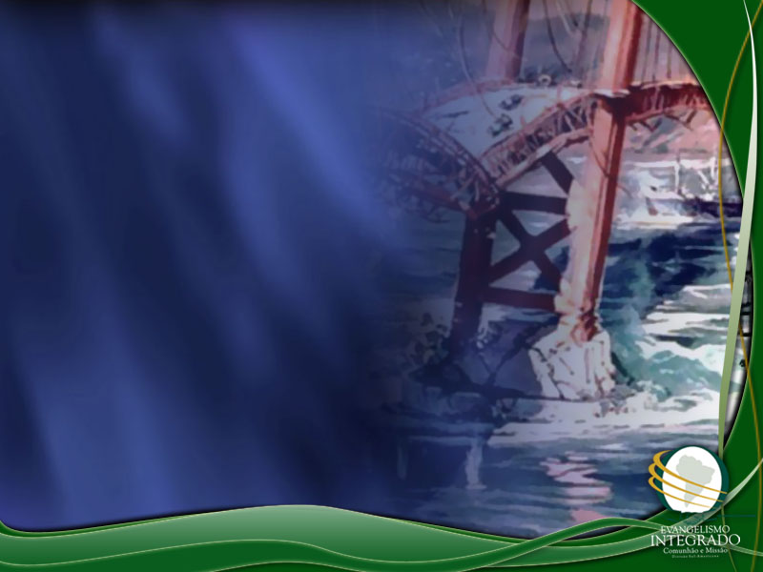
No lapso de mais ou menos seis minutos, pereceram sessenta mil pessoas. O mar a princípio Se retirou, deixando seca a barra; voltou então, levantando-se doze metros ou mais acima de seu nível comum.”
Princípios de Geologia,
Sir Charles Lyell.

Slide 44
“ O choque do terremoto foi instantaneamente seguido da queda de todas as igrejas e conventos, de quase todos os grandes edifícios públicos, e de mais da quarta parte das casas. Duas horas depois, aproximadamente, irromperam incêndios em diferentes quarteirões, e com tal violência se alastraram pelo espaço de quase três dias, que a cidade ficou completamente desolada. O terror do povo foi indescritível... Estavam além das lágrimas.”
Enciclopédia Americana, art. Lisboa

Slide 45
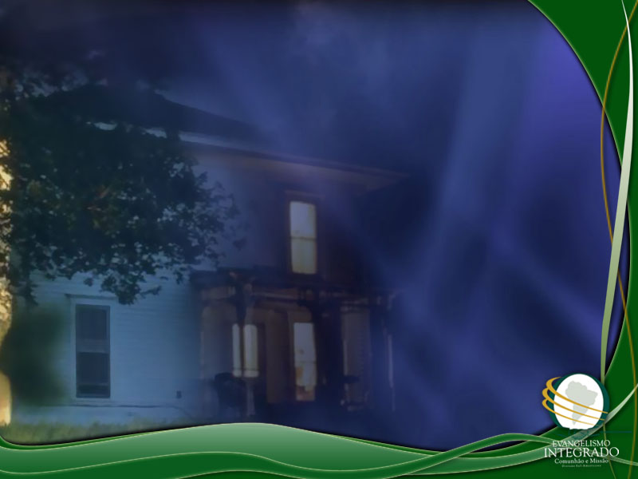
ESCURECIMENTO DO SOL E LUA EM SANGUE
19 de Maio de 1780

Slide 46
Uma testemunha ocular que vivia em Massachusetts, descreveu: “Pela manhã surgiu claro o Sol, mas logo se ocultou. As nuvens se tornaram sombrias e delas, negras e ameaçadoras como logo se mostraram, chamejavam relâmpagos; ribombavam trovões, caindo leve aguaceiro. Pôr volta das nove horas, as nuvens se tornaram mais finas, tomando uma aparência bronzeada ou acobreada... Alguns minutos mais tarde, pesada nuvem negra se espalhou pôr todo o céu, exceto numa estreita orla do horizonte, e ficou tão escuro como usualmente é às nove horas de uma noite de verão...”
O Grande Conflito, pág. 306

Slide 47
“ Único ou quase único em sua espécie pelo misterioso e até agora inexplicado fenômeno que nele se verificou... Foi o dia escuro de 19 de maio de 1780 de inexplicável escuridão que cobriu todo o céu e atmosfera visíveis em Nova Inglaterra.”
O Grande Conflito, pág. 306
“Desde o tempo de Moisés, nenhum período de trevas e igual densidade, extensão e duração, já se registrou.”
O Grande Conflito, pág. 307

Slide 48
“A extensão dessas trevas foi extraordinária. Observaram-se na parte oriental até Falmouth. Para o oeste, atingiram a parte mais remota de Connecticut e Albany. Para o sul foram observadas ao longo das costas, e ao norte até onde se estende a colonização americana.”
O Grande Conflito, pág. 307

Slide 49
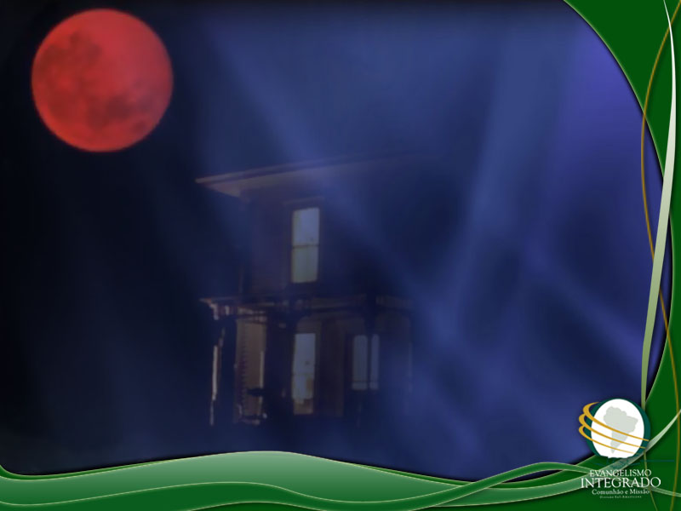
“O sol se converterá em trevas, e a lua, em sangue, antes que venha o grande e terrível Dia do Senhor.”
Joel 2: 31

Slide 50
“Posto que às nove horas daquela noite a Lua surgisse cheia, não produziu o mínimo efeito em relação àquelas sombras sepulcrais. Depois de meia-noite
as trevas se desvaneceram, e a Lua, ao tornar-se visível, tinha a aparência de sangue.”
O Grande Conflito, 307

Slide 51
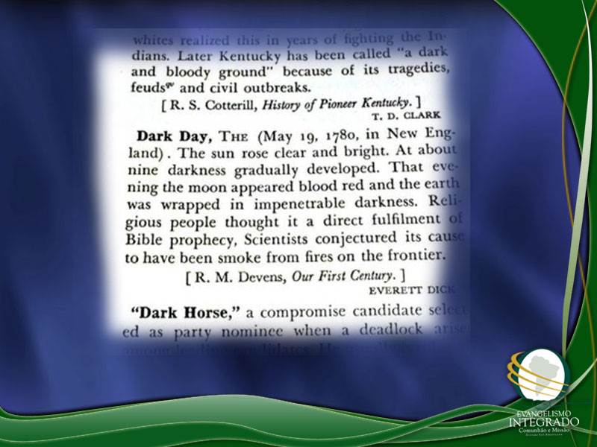

Slide 52
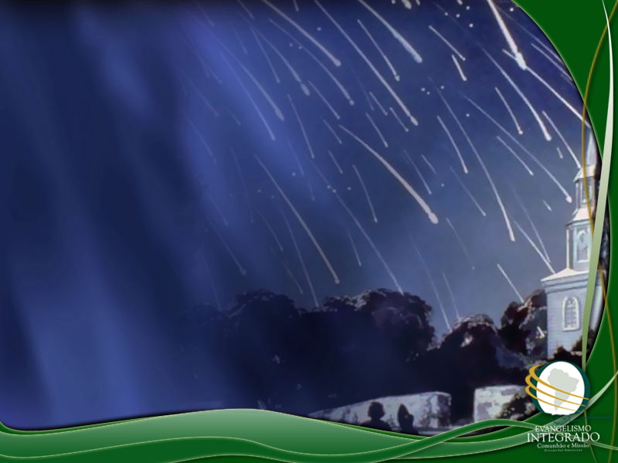
CHUVA DE ESTRELAS
13 de novembro de 1833

Slide 53
“Raras vezes caiu chuva mais densa do que caíram os meteoros em direção à Terra; Leste, Oeste, Norte e Sul, tudo era o mesmo. Em uma palavra, o céu inteiro parecia em movimento... O espetáculo como descreveu o diário do professor Silliman, foi visto pôr toda a América do Norte... Desde as duas horas até pleno dia...”
Os Grandes Acontecimentos do Maior dos Séculos, R. M. Devens.

Slide 54
“As estrelas do céu caíram pela terra, como a figueira, quando abalada por vento forte, deixa cair os seus figos verdes.”
Apocalipse 6:13
“Não era possível contemplar um quadro mais fiel de uma figueira lançando seus figos quando açoitada por um vento forte.”
The Old Country-man, no Advertiser, vespertino de Portland, de 26/11/1833.

Slide 55
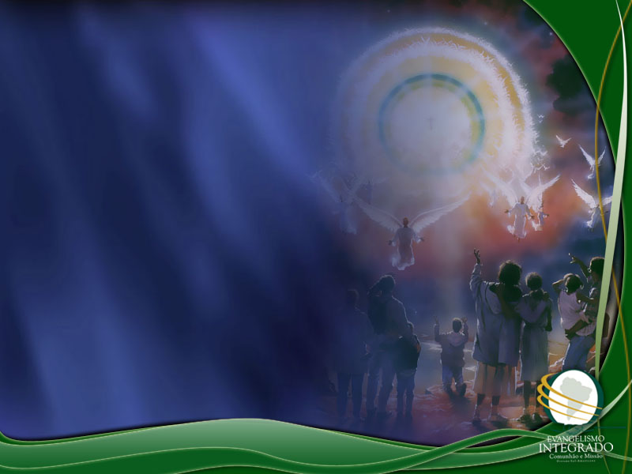
Esses quatro episódios deram origem ao tempo do fim, o qual terminará com a Segunda Vinda de Cristo.

Slide 56
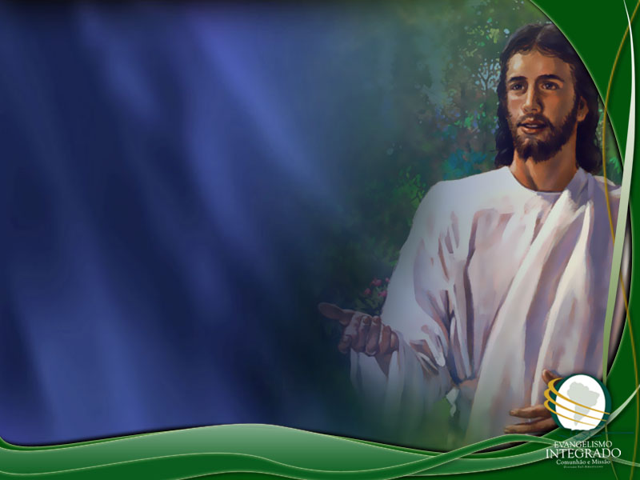
Outros sinais ainda identificam o tempo do fim:
Guerras – Mateus 24:7
Calamidades – Mateus 24:7
Luta entre o capital e o trabalho – Tiago 5:1-8
Comportamento Social distorcido – II Timóteo 3:1-5
O último sinal – Mateus 24:14 – Pregação a todo o mundo.

Slide 57
O cumprimento dos sinais bíblicos demonstra que muito em breve se abrirá o sétimo selo.

Slide 58

“Vi outro anjo que subia do nascente do sol, tendo o selo do Deus vivo, e clamou em grande voz aos quatro anjos, aqueles aos quais fora dado fazer dano à terra a ao mar, dizendo: Não danifiqueis nem a terra, nem o mar, nem as árvores, até que selarmos na fronte os servos do nosso Deus.”

Slide 59
Antes de abrir-se o sétimo selo, Jesus interrompe a profecia dedica todo o capítulo 7 para explicar-nos quem são os que serão salvos.

Slide 60
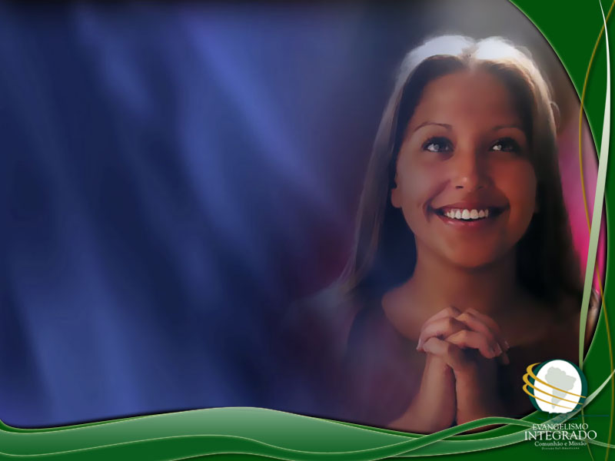
SEGUNDA VINDA DE CRISTO
Sétimo Selo

Slide 61

“Quando o Cordeiro abriu o sétimo selo, houve silêncio no céu por cerca de meia hora.”

Slide 62
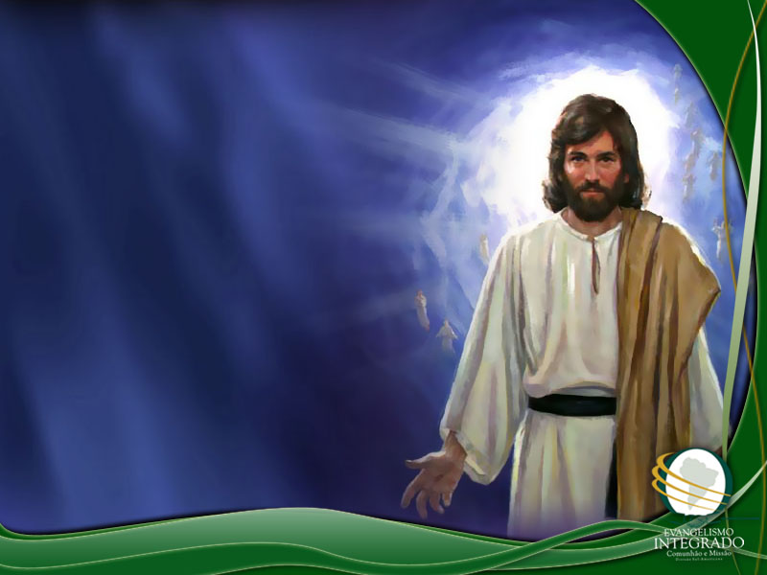
Esse silêncio no céu se produz por ocasião da Segunda Vinda, quando Jesus vier com seus anjos.

Slide 63

“Quando vier o Filho do Homem na sua majestade e todos os anjos com ele, então, se assentará no trono da sua glória.”

Slide 64
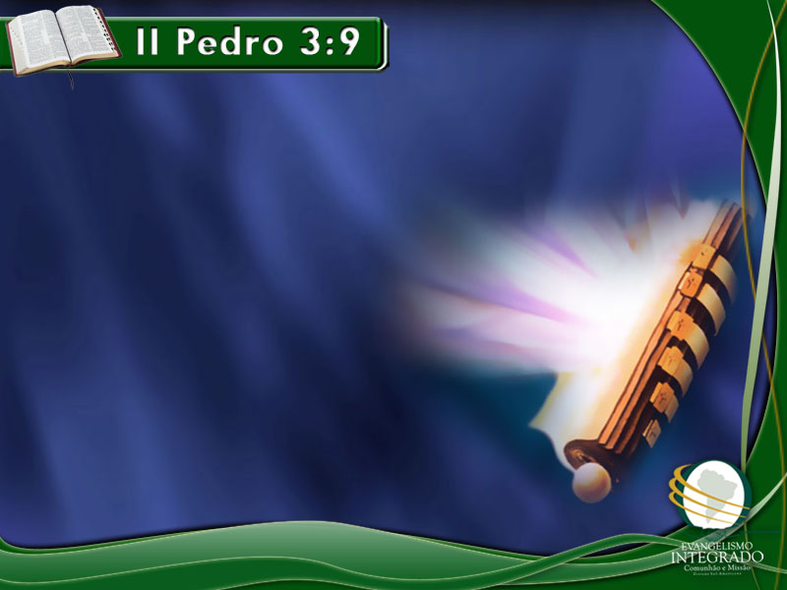
“Não retarda o Senhor a sua promessa, como alguns a julgam demorada; pelo contrário, ele é longânimo para convosco, não querendo que nenhum e pereça, senão que todos cheguem ao arrependimento.”

Slide 65
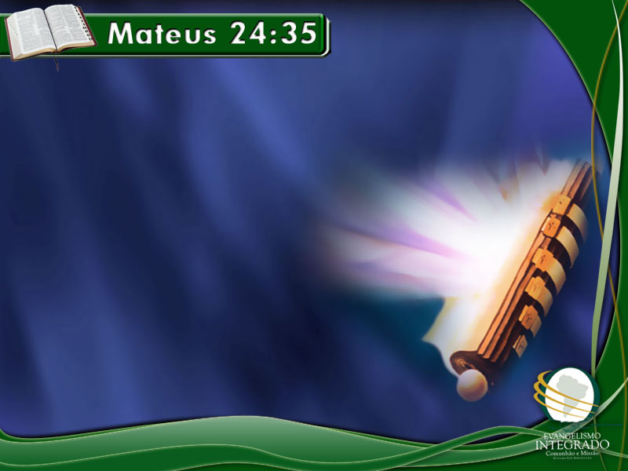
“Passará o céu e a terra, porém as minhas palavras não passarão.”

